Slide 1
Paquete Office
Jeisson Hernán Rojas Mendoza
UMB VIRTUL
2016

Slide 2
Office
Word: Software informático procesador de texto creado por Microsoft que es de los más utilizados a la hora de trabajar con documentos digitales en la actualidad.
Word permite al usuario escribir textos, monografías, artículos de una manera ordenada, entre otros. Se puede elegir el formato de letra (según el estilo de lo que quiero hacer) resaltando en negrita y/o cursiva y en cierto tamaño mediante comandos o íconos visibles. A su vez, Word permite que se configure el tamaño de la hoja y la disposición de la misma, ya sea vertical u horizontal. Cabe resaltar, que Word no es un simple procesador de textos, pues habilita al usuario a insertar imágenes que revaloricen lo que se está escribiendo o que se realicen gráficos de torta explicativos para demostrar estadísticas mediante la representación de los porcentajes (%) de manera gráfica Fuente: http://concepto.de/que-es-word/#ixzz493LlRyGq

Slide 3
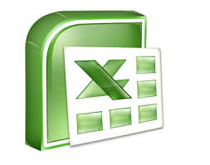
Excel: e trata de un software que permite realizar tareas contables y financieras gracias a sus funciones, desarrolladas específicamente para ayudar a crear y trabajar con hojas de cálculo Lee todo en: Definición de Excel - Qué es, Significado y Concepto http://definicion.de/excel/#ixzz493LxhMwx

Slide 4
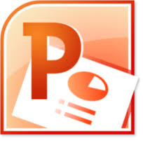
PowerPoint: Es usado para crear diapositivas multimediales, es decir, compuestas por texto, imágenes, sonido, animaciones y vídeos
Fuente: https://es.wikipedia.org/wiki/Microsoft_Office

